Slide 1
Социально-профессиональная ориентация обучающихся Иркутского техникума транспорта и строительства
Дворяшина Ирина Викторовна, педагог-организатор

Slide 2
Приоритетные ценности молодежи
Польза для общества
Нравственные ценности
Интересная работа
Самореализация
Удовлетворение личных потребностей
Заработок

Slide 3
Случайность выбора направления профессионального образования
«так решили родители»
«за компанию с друзьями»
«надо было
где-то учиться»
«модное», «престижное»
учебное заведение
(или профессия)

Slide 4
Формирование личностного самоопределения и социально-профессиональной ориентации
условия для активизации социокультурного потенциала
благоприятный микроклимат межличностных взаимоотношений
условия для развития познавательной, проектно-исследовательской и практической деятельности
продуктивное сотрудничество
социокультурная и профессиональная направленность
мероприятий
психолого-педагогическое сопровождение

Slide 5
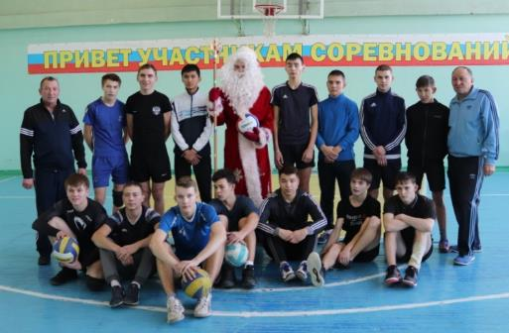
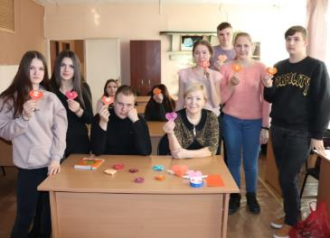
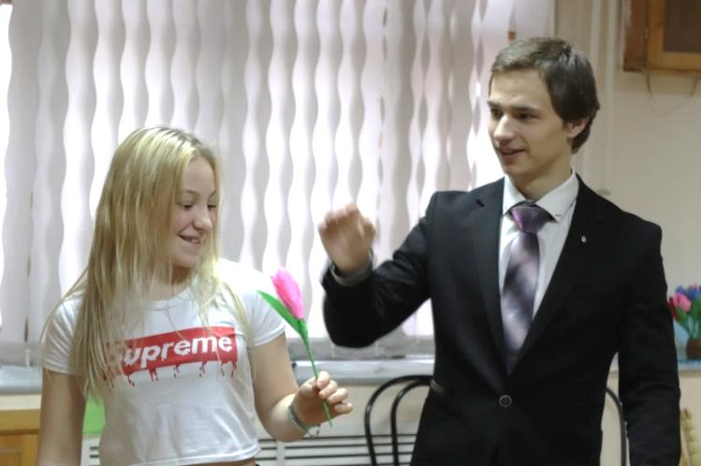
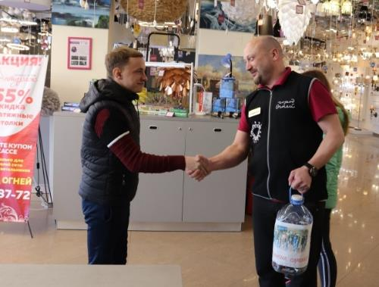
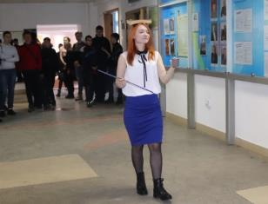
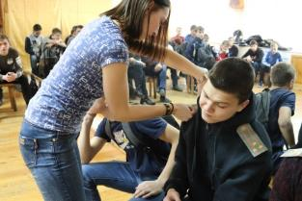
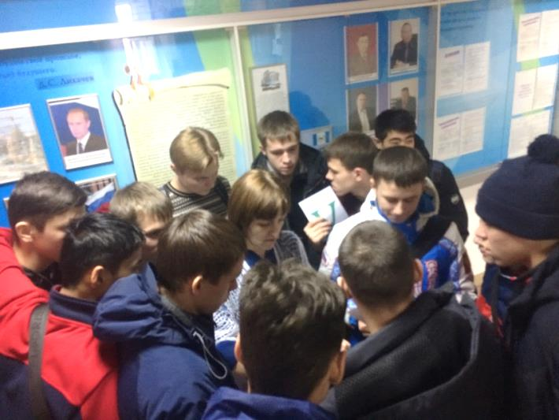
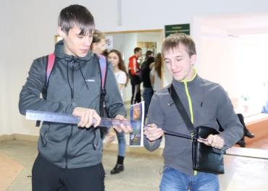
Инклюзивная образовательная среда

Slide 6
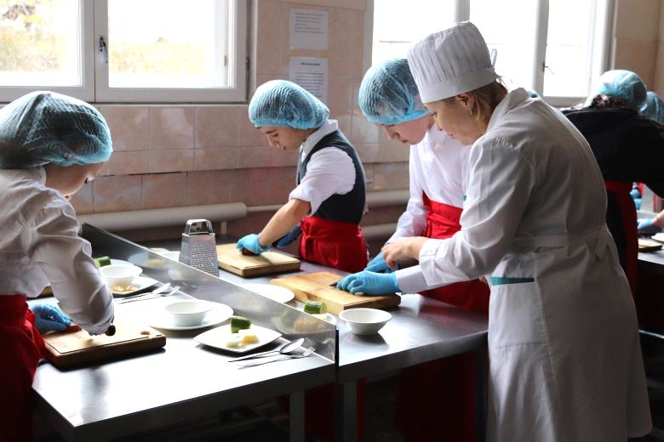
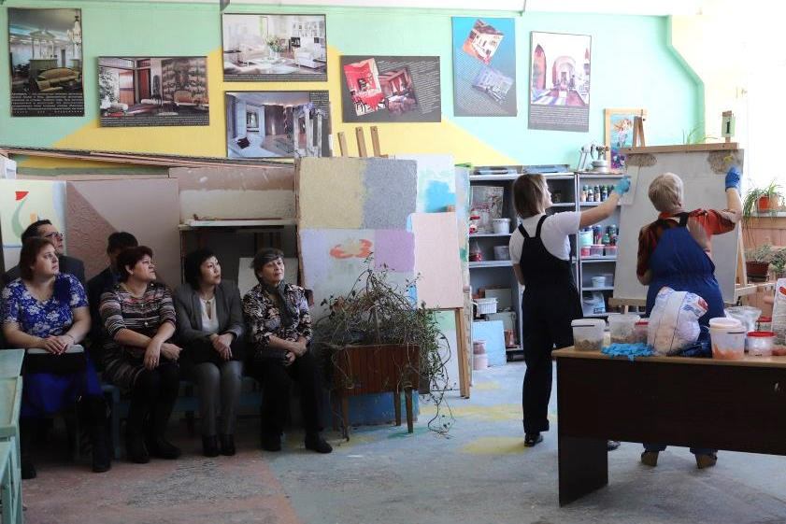
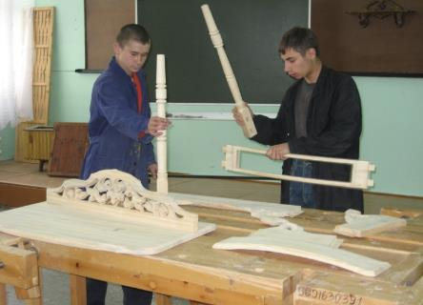
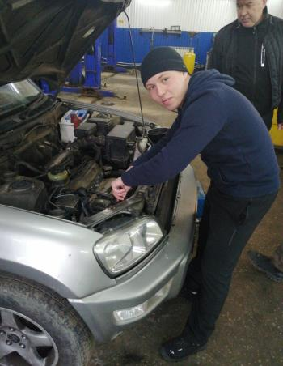
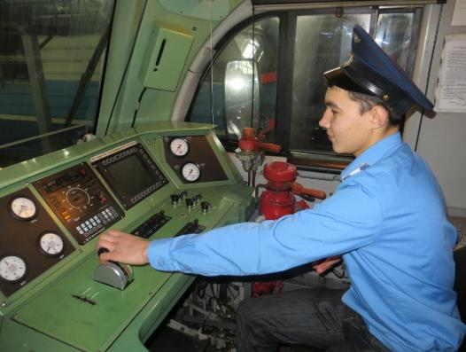
Стимулирование профессионального развития и конкурентоспособности

Slide 7
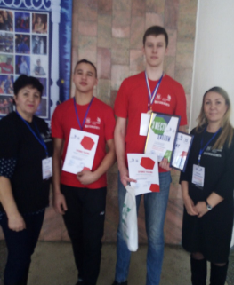
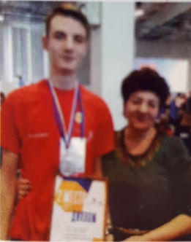
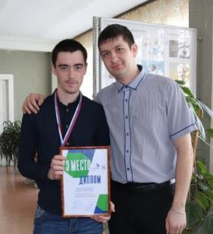
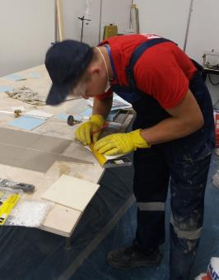
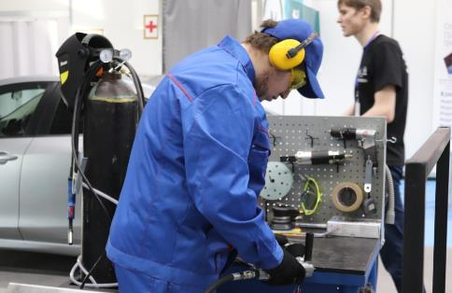
Открытый региональный чемпионат "Молодые профессионалы" WorldSkills Russia в Иркутской области
2019 год
Семушев Виктор,
бронзовый призер по компетенции «Управление железнодорожным транспортом»
2018 год
Мартынов Дмитрий — серебряный призер по компетенции «Облицовка плиткой»
2018 год
Леонтьев Евгений — бронзовый призер по компетенции «Кузовной ремонт»
Полухин Виктор, компетенция «Кузовной ремонт». 2019 г.
Медведев Степан, компетенция «Облицовка плиткой». 2019 г.

Slide 8
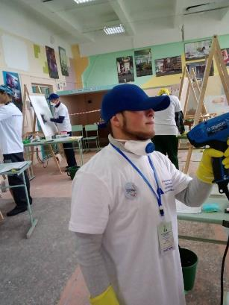
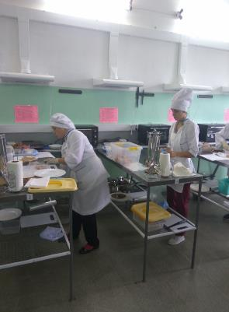
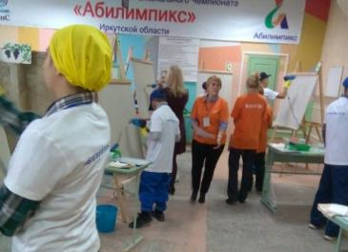
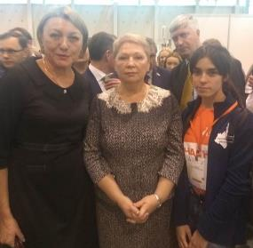
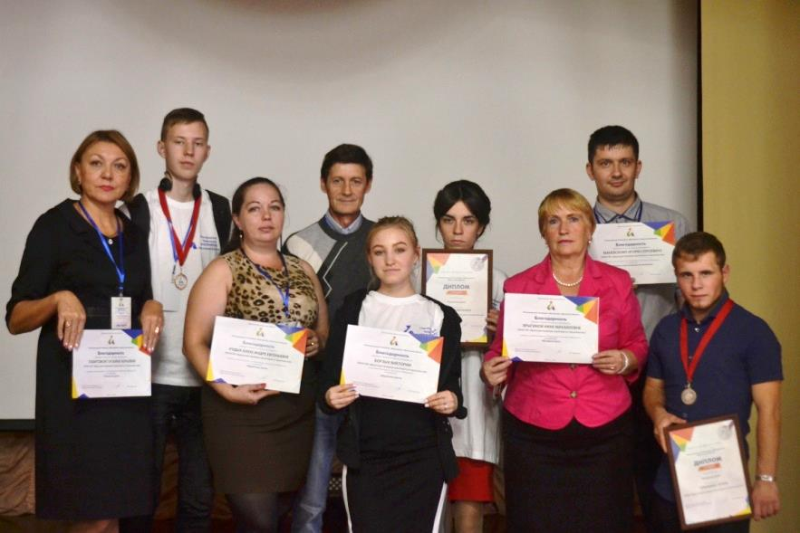
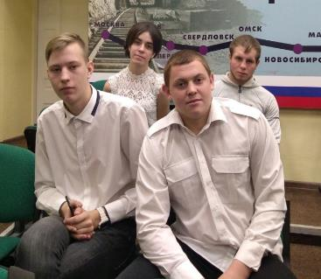
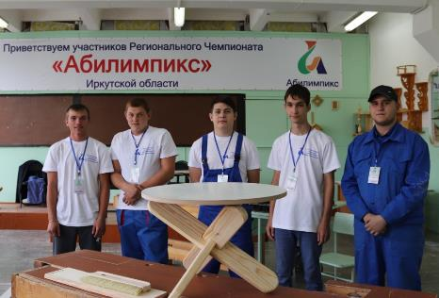
2016-17 уч. год
Повар – Лобачёв Александр -Диплом 1 степени
Маляр – Прудников Денис -Диплом 1степени
Столяр – Иванов Тимофей - Сертификат участника
2018-19 уч. год
Семенов Иван - 3 место по компетенции Техническое обслуживание и ремонт автомобильного транспорта - набор профессионального инструмента.
Кондратьев Сергей - 3 место по компетенции «Мебельщик»
Зименко Вероника – 2 место по компетенции «Поварское дело»
Гельжинис Артём - 2 место по компетенции «Малярное дело»
IV Национальный чемпионат «Абилимпикс» г. Москва
Вероника Зименко.
Компетенция «Поварское дело»
среди 53 участников заняла 7 место

Slide 9
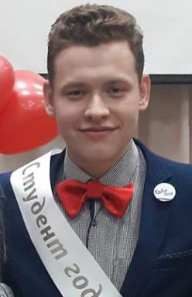
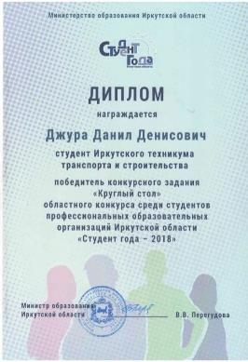
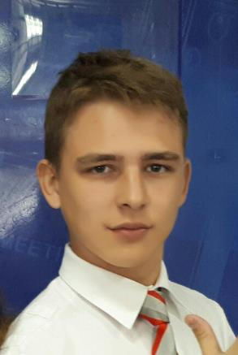
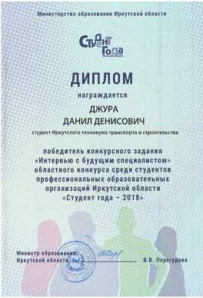
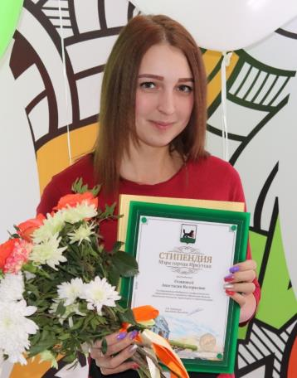
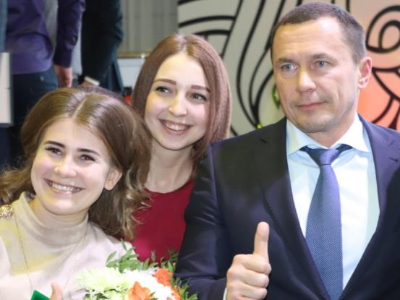
Лучшие студенты участвуют в конкурсе «Студент года», удостаиваются стипендии мэра г. Иркутска

Slide 10
Министерство образования Иркутской области
Государственное бюджетное профессиональное образовательное учреждение Иркутской области
«Иркутский техникум транспорта и строительства»
Международная
научно-практическая конференция
«МОЛОДЕЖЬ. ОБРАЗОВАНИЕ.
ОБЩЕСТВО»

Slide 11
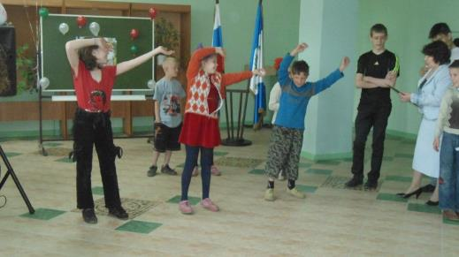
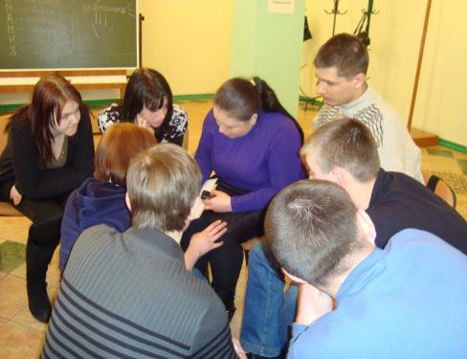
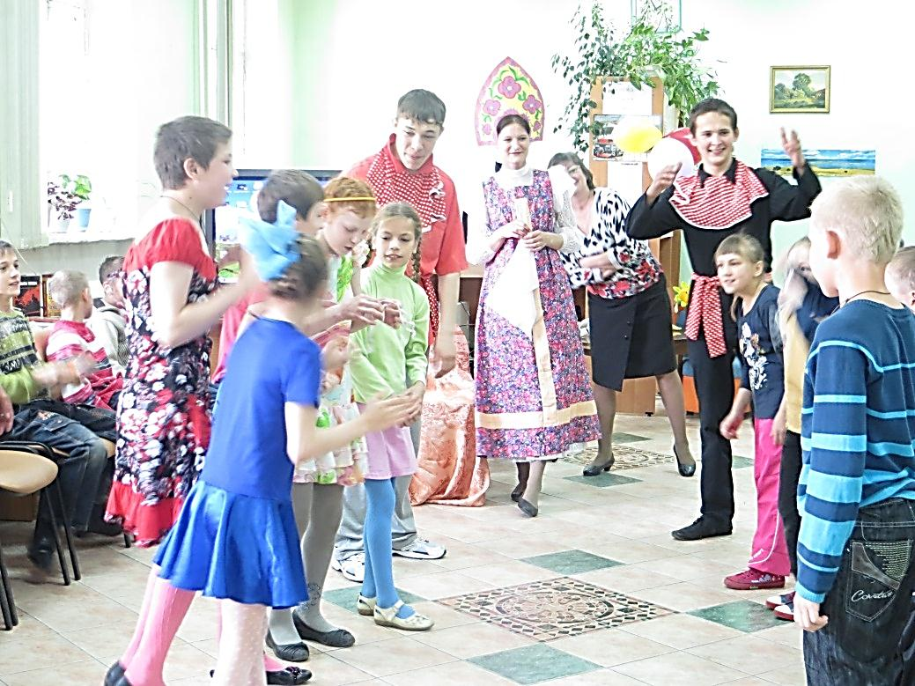
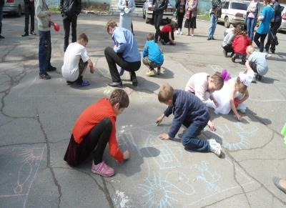
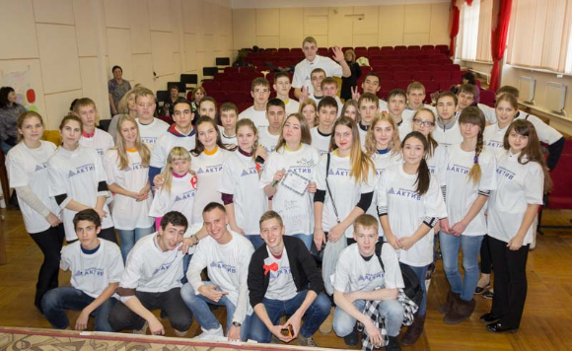
Волонтерский отряд «От сердца к сердцу»

Slide 12
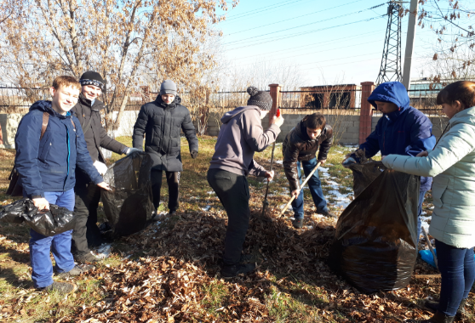
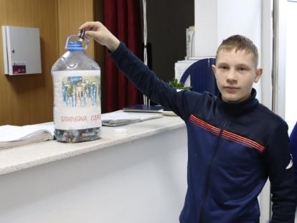
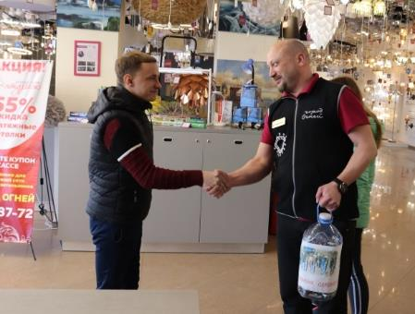
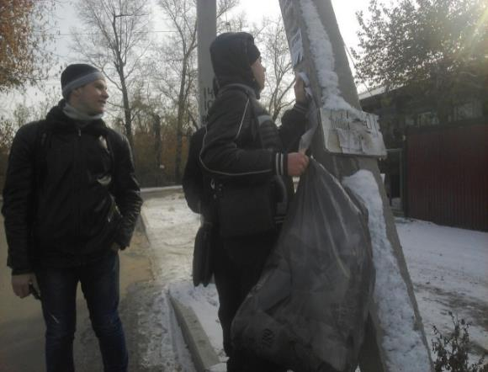
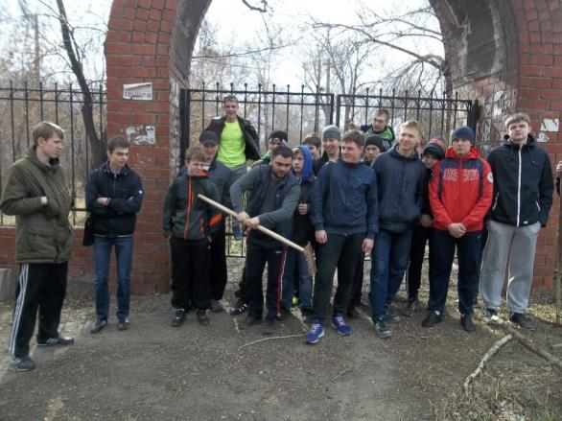
Экологический десант, акции

Slide 13
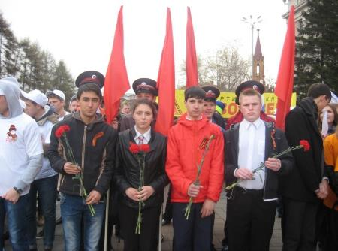
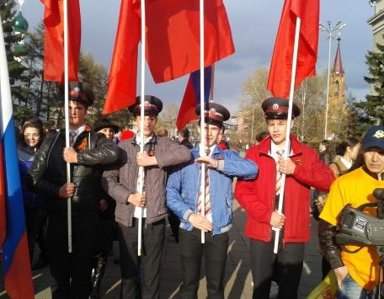
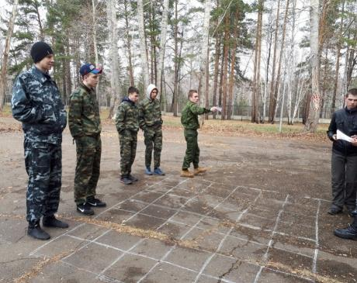
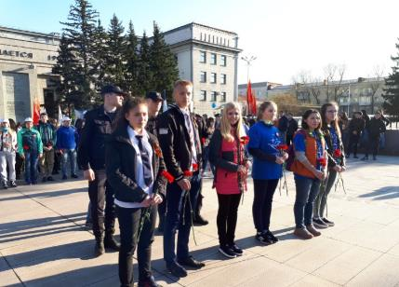
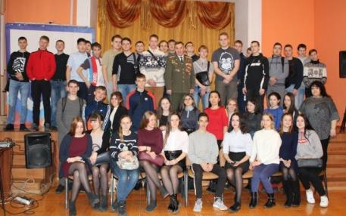
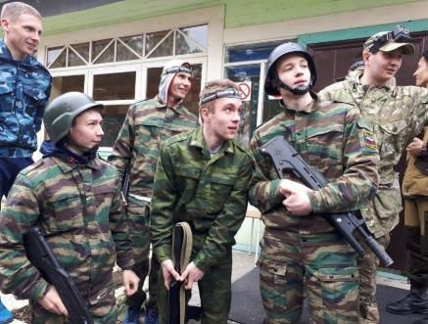
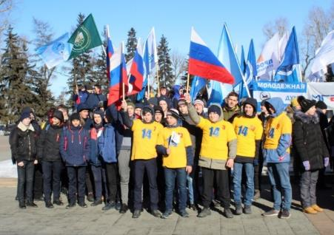
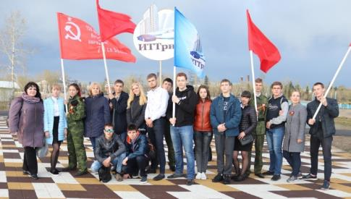
Гражданская позиция

Slide 14
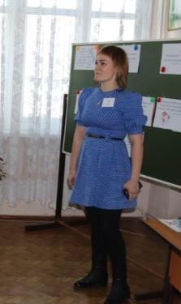
Творческая самореализация
«Фронтовая концертная бригада»
«Только о любви…»
«Той женщине, чье имя мать…»
«А ну-ка, девицы!»
Новогодний утренник для детей
«Самый умный первокурсник»
«Батарейка, сдавайся!»
«А ну-ка, парни!»
«Татьянин день – День российского студенчества»
Конкурс плакатов «Лучшая в мире профессия»

Slide 15
Формирование стереотипа здорового образа жизни

Slide 16
Социально-профессиональная ориентация обучающихся включает:
профессиональная социализация;
эффективное самоопределение личности;
овладение комплексом знаний, умений, навыков и личностных качеств, обеспечивающих возможность профессионального роста,
социальной и профессиональной мобильности,
адаптации к меняющимся требованиям рынка труда.

